Slide 1
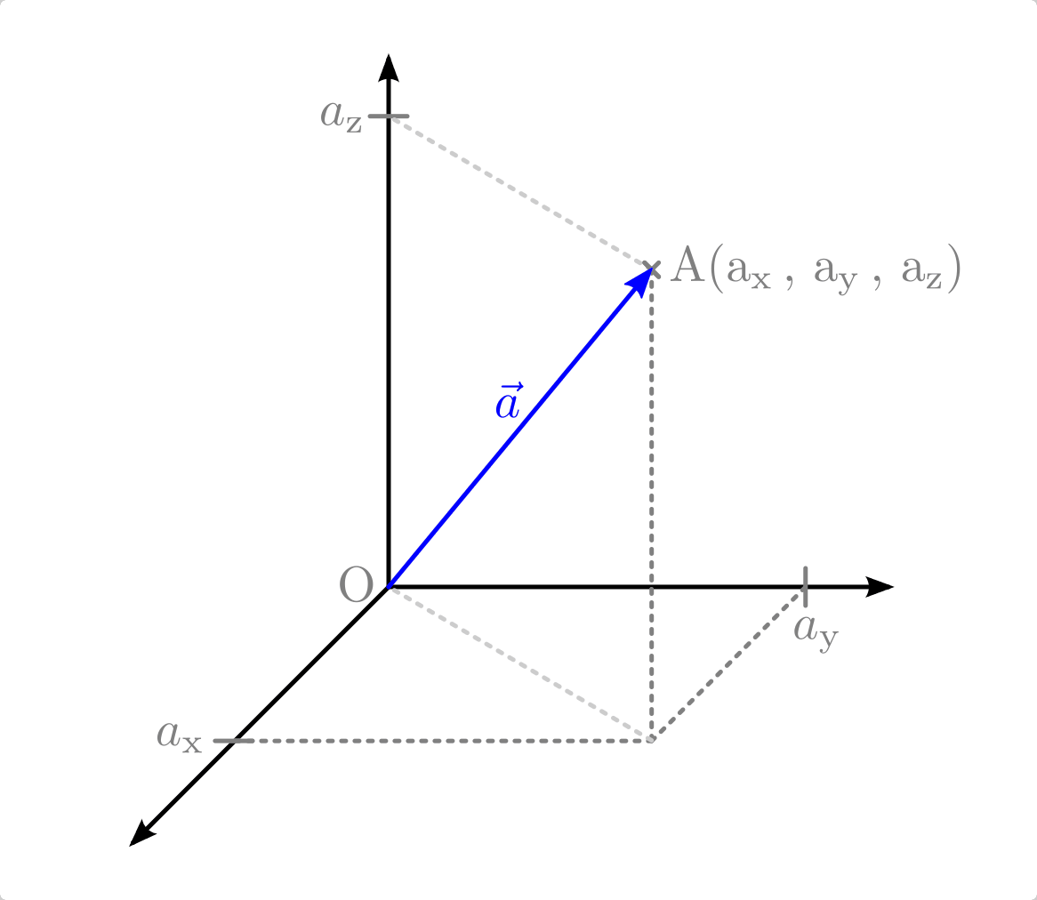
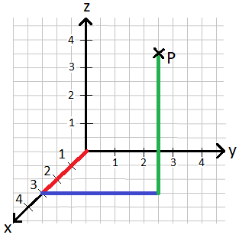
Orientieren und Bewegen im Raum
Bun und Mathis
Notes:
Direkt punkt im Raum zeichnen + Ortsvektor

Slide 2
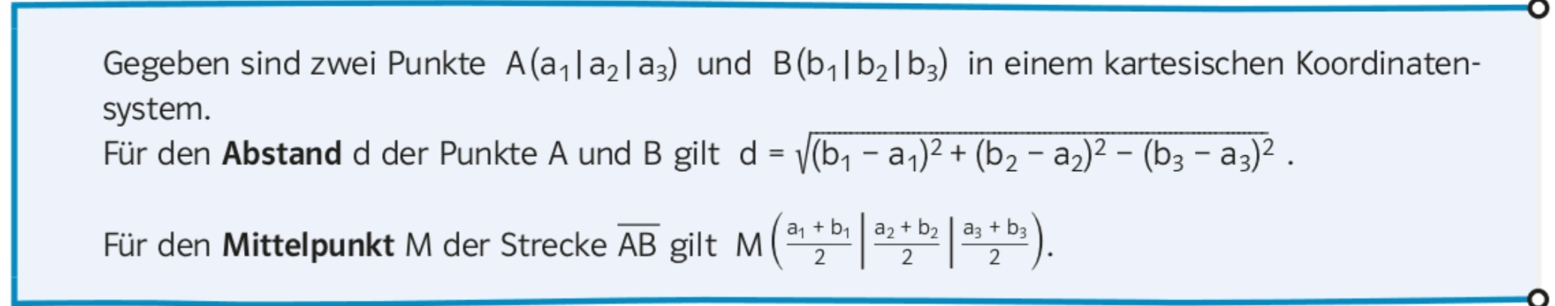
Räumliche Koordinatensysteme
Punke sind durch ihre Koordinaten eindeutig festgelegt, aber im kartesischen Koordinatensystem nicht immer Eindeutig ablesbar
Abstand und Mittelpunkte:

Slide 3
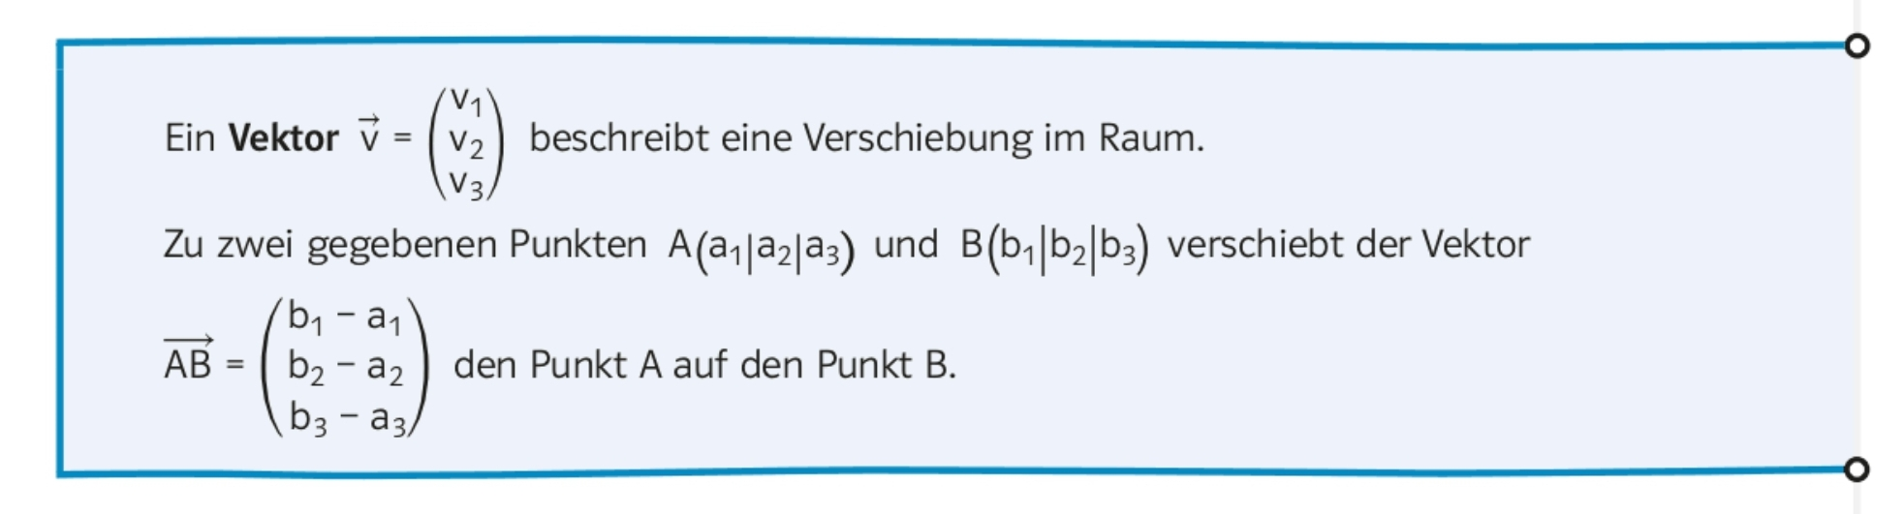
Vektoren

Slide 4

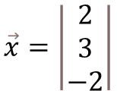
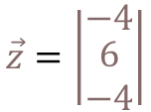
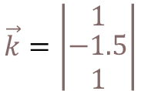
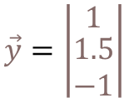
Vektoren
Betrag eines Vektors:
Parallelität: Zwei Vektoren heißen Kollinear, wenn ein Faktor k existiert, sodass ein Vektor als k-faches des anderen erzeugt werden kann.
Sind die Vektoren kollinear?
$$\vec{x}=\left|\begin{matrix}2 \\ 3 \\ −2\end{matrix}\right|$$
$$\vec{k}=\left|\begin{aligned}1 \\ \begin{aligned}−1.5 \\ 1\end{aligned}\end{aligned}\right|$$
$$\vec{y}=\left|\begin{aligned}1 \\ \begin{aligned}1.5 \\ −1\end{aligned}\end{aligned}\right|$$
$$\vec{z}=\left|\begin{aligned}−4 \\ \begin{aligned}6 \\ −4\end{aligned}\end{aligned}\right|$$

Slide 5
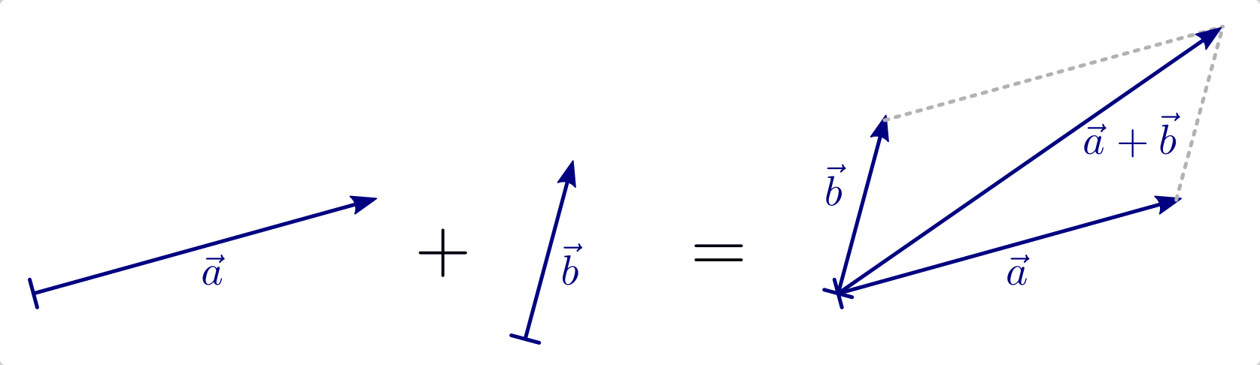

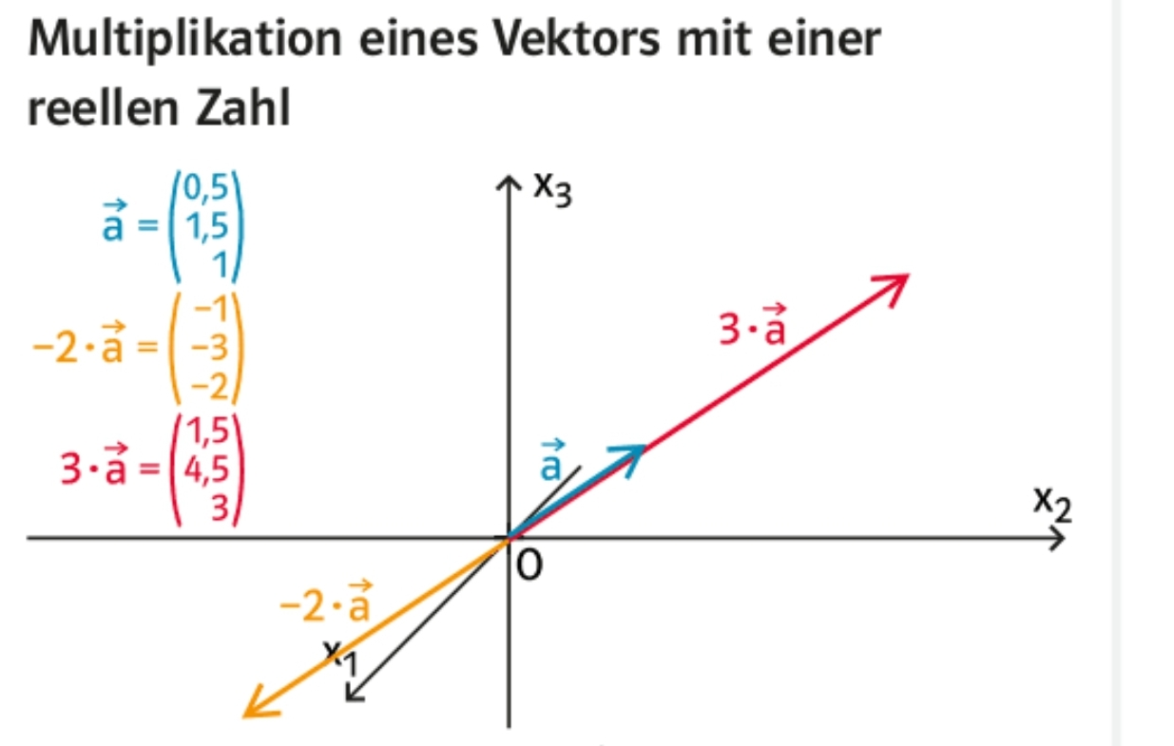
Vektoren
Addition:
Multiplikation:
Notes:
Multiplikation von a zeigen

Slide 6

Vektoren
Ein Ortsvektor beginnt im Ursprung und endet im Punkt
Der Gegenvektor ist gleich lang und entgegengesetzt ausgerichtet.
Ein normierter Vektor hat die Länge 1. Man erhält ihn indem man einen Vektor mit dem Kehrwert seines Betrags multipliziert.
Notes:
Vektor a und gegenvektor

Slide 7
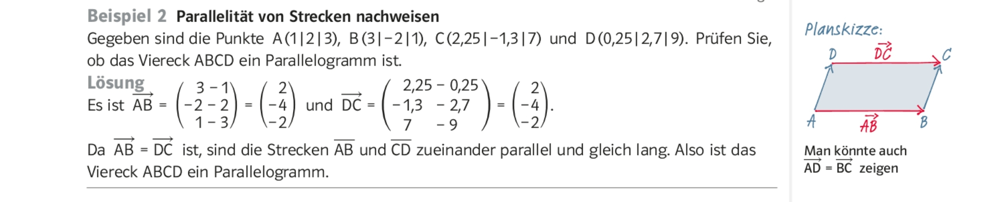
Kleine Aufgabe

Slide 8
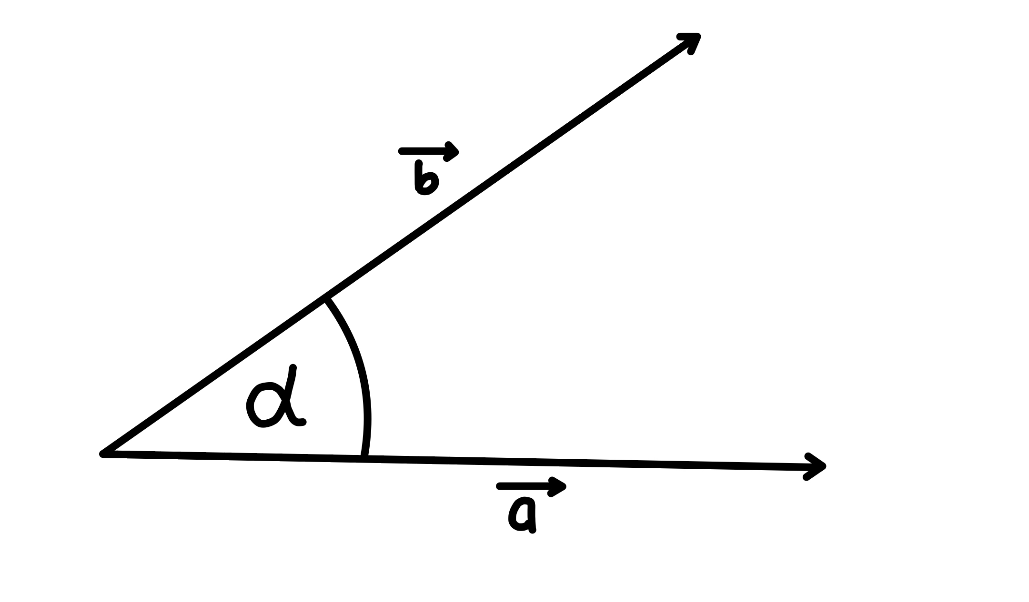
Was ist das Skalarprodukt?
Themengebiet:
Lineare Algebra und Vektorenrechnung
”Wert, der beim Multiplizieren zweier Vektoren entsteht”
= ein Skalar (reelle Zahl)
Vorraussetzung: Beide Vektoren haben gleich viele Komponente

Slide 9
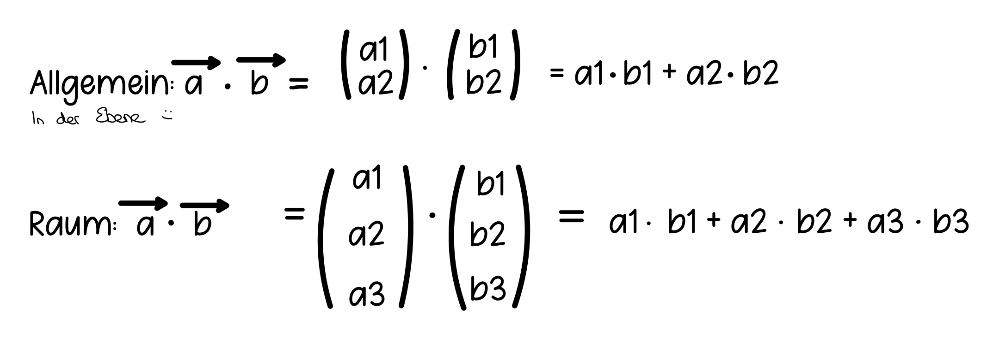
Wie berechnet man das Skalarprodukt?

Slide 10
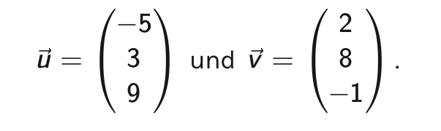
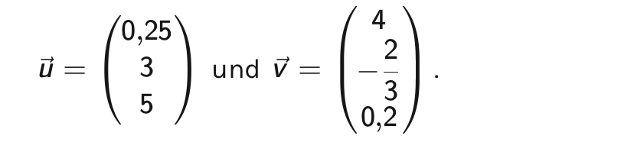
Zwei kleine Aufgaben zum Skalarprodukt

Slide 11
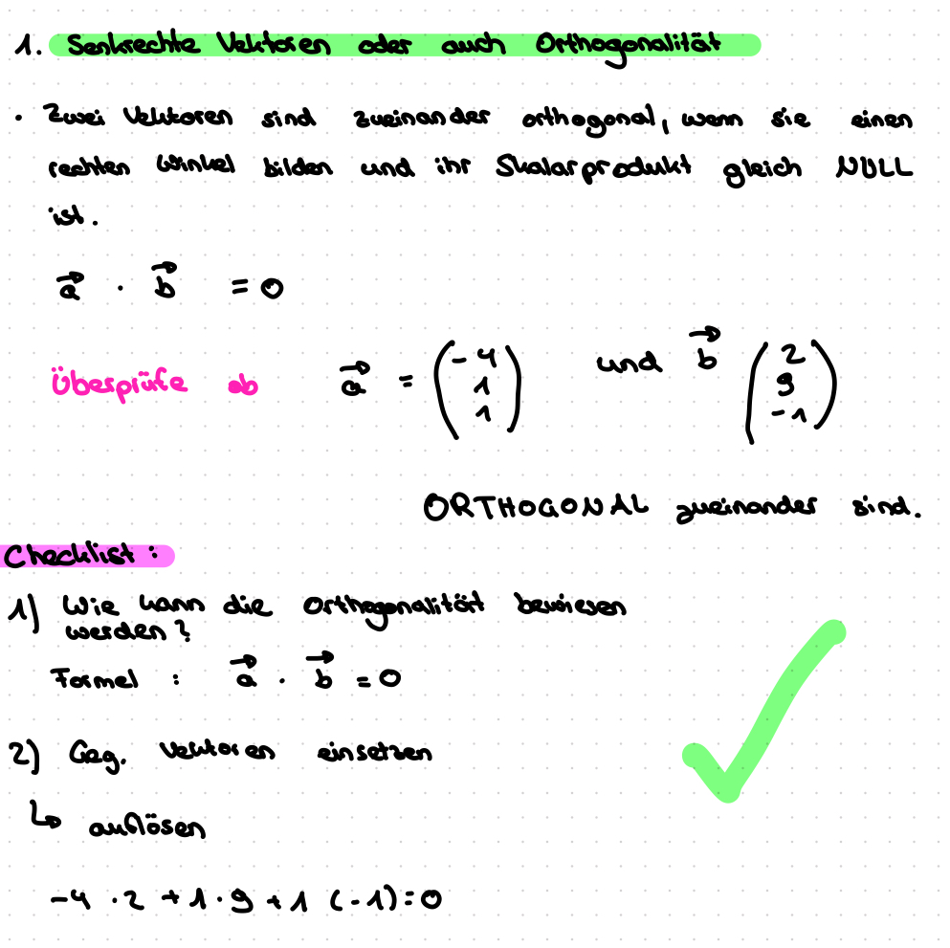
Verwendung des Skalarprodukts
Wozu kann man das Skalarprodukt verwenden?

Slide 12
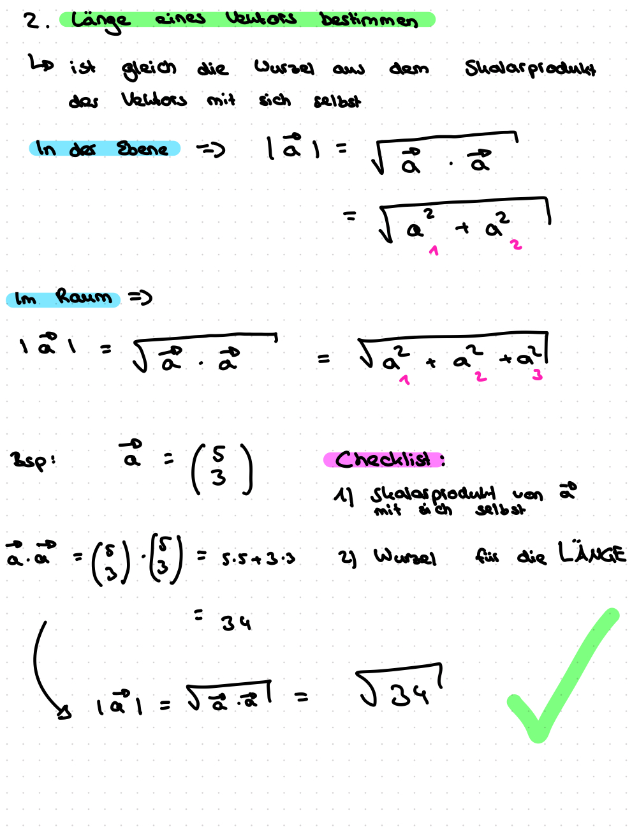
Verwendung des Skalarprodukts
Wozu kann man das Skalarprodukt verwenden?

Slide 13
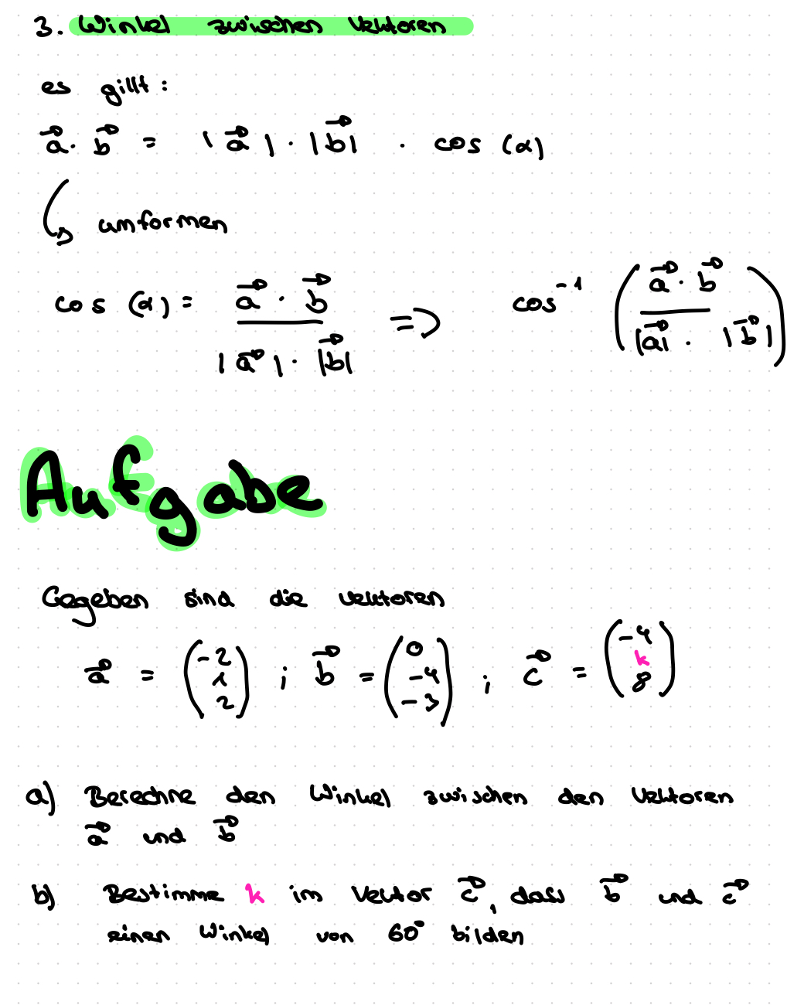
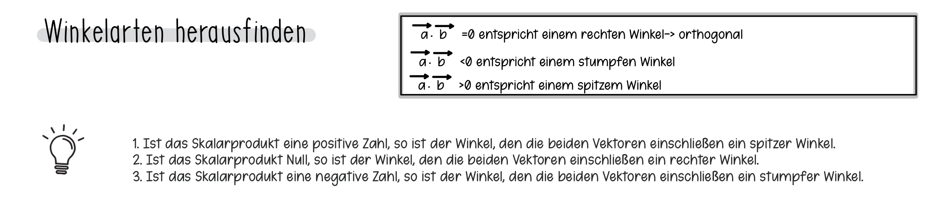
Verwendung des Skalarprodukts
Wozu kann man das Skalarprodukt verwenden?

Slide 14
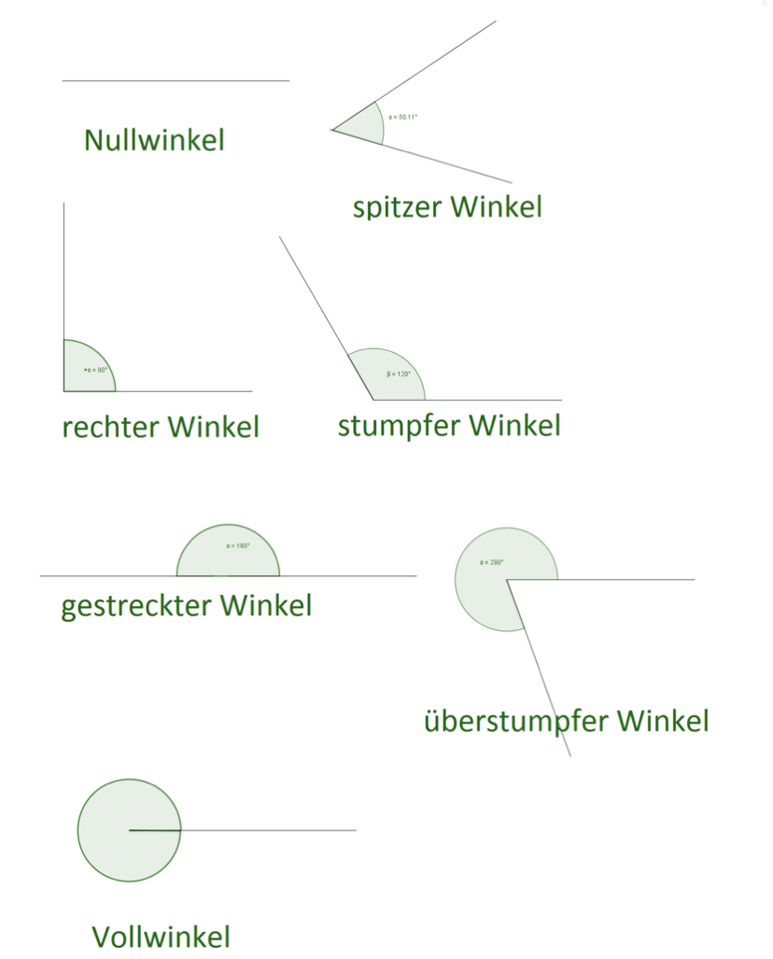

Slide 15
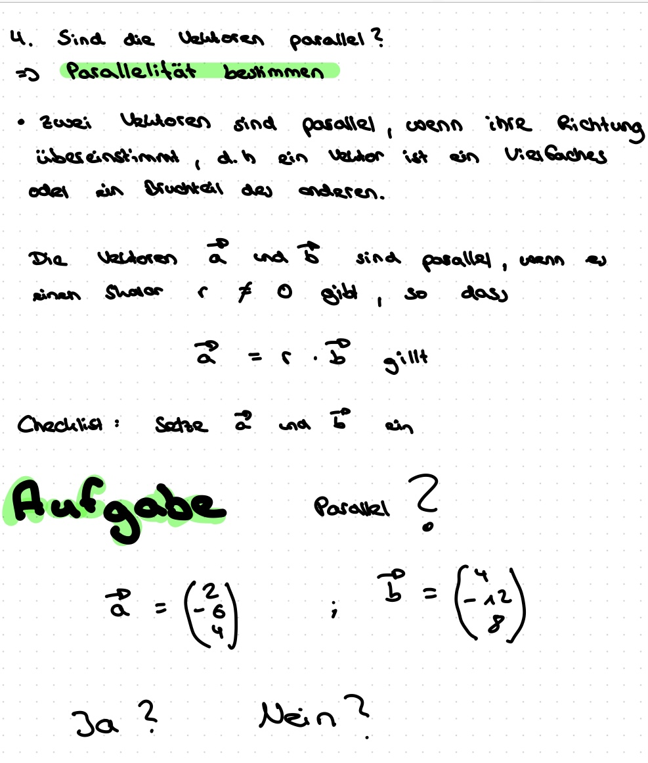
Verwendung des Skalarprodukts
Wozu kann man das Skalarprodukt verwenden?

Slide 16


